Slide 1
Resolver problemas usando los datos de un diagrama de puntos
16
Lección 16
Preguntas clave
¿Qué preguntas podemos responder usando los datos de un diagrama de puntos?
¿Es importante saber leer y comprender los datos que se presentan en un diagrama de puntos? ¿Por qué?
Notes:
Agenda
Fluidez 10 min
Presentar 5 min
Aprender 35 min
Resolver problemas con medidas de números mixtos
Escribir y resolver problemas
Grupo de problemas
Concluir 10 min

Slide 2
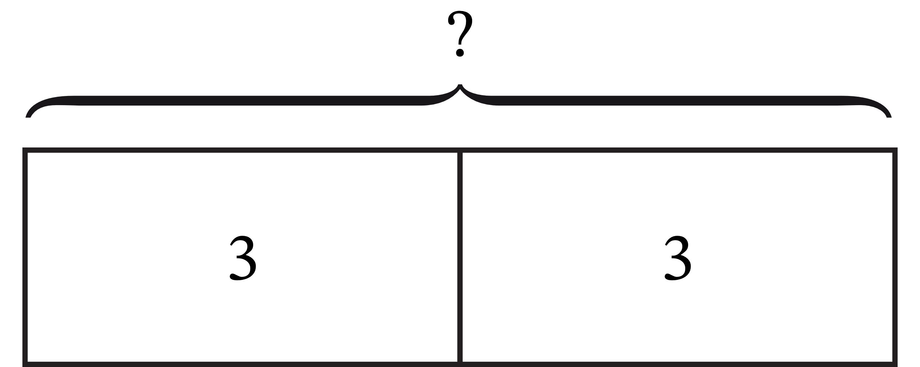


Fluidez
Intercambio con la pizarra blanca: Relacionar la suma repetida con la multiplicación (1 de 5)
La animación comienza aquí. Presione la barra de espacio para ver las respuestas.
La animación termina aquí.
Notes:
[Cada vez que pida una respuesta escrita, dé tiempo a sus estudiantes para trabajar. Cuando la mayoría de la clase haya terminado, dé la señal para que muestren sus pizarras blancas. Ofrezca una retroalimentación específica en el momento. Si hay estudiantes que necesitan corregir su trabajo, valide brevemente sus correcciones después].
[Muestre el diagrama de cinta con 2 unidades de 3.]
Escriban una ecuación de suma repetida para representar el diagrama de cinta.
[Muestre la ecuación de suma].
Escriban una ecuación de multiplicación para representar el diagrama de cinta.
[Muestre la ecuación de multiplicación].

Slide 3
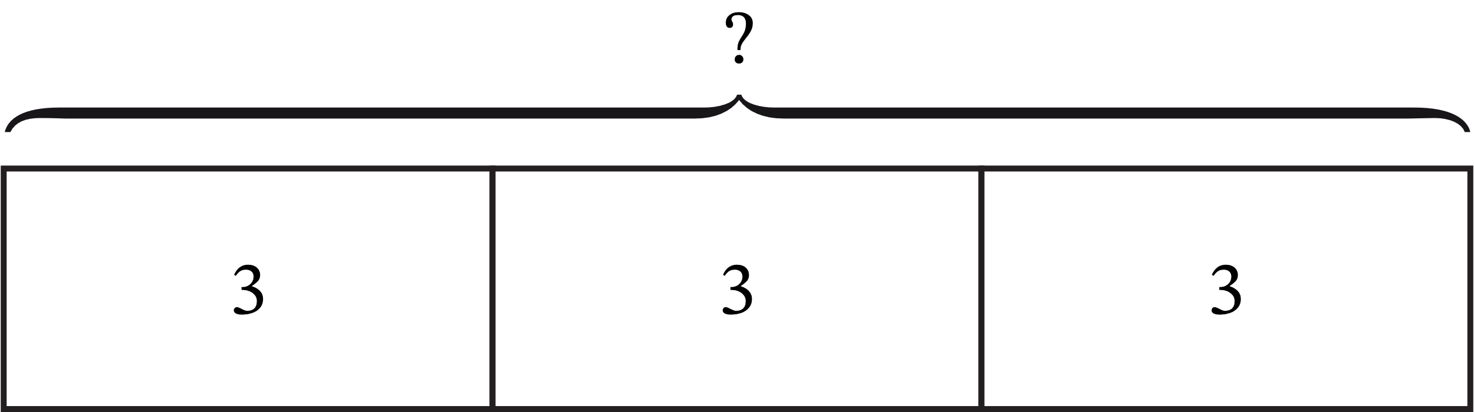


Fluidez
Intercambio con la pizarra blanca: Relacionar la suma repetida con la multiplicación (2 de 5)
La animación comienza aquí. Presione la barra de espacio para ver las respuestas.
La animación termina aquí.
Notes:
[Muestre el diagrama de cinta con 3 unidades de 3.]
Escriban una ecuación de suma repetida para representar el diagrama de cinta.
[Muestre la ecuación de suma].
Escriban una ecuación de multiplicación para representar el diagrama de cinta.
[Muestre la ecuación de multiplicación].

Slide 4
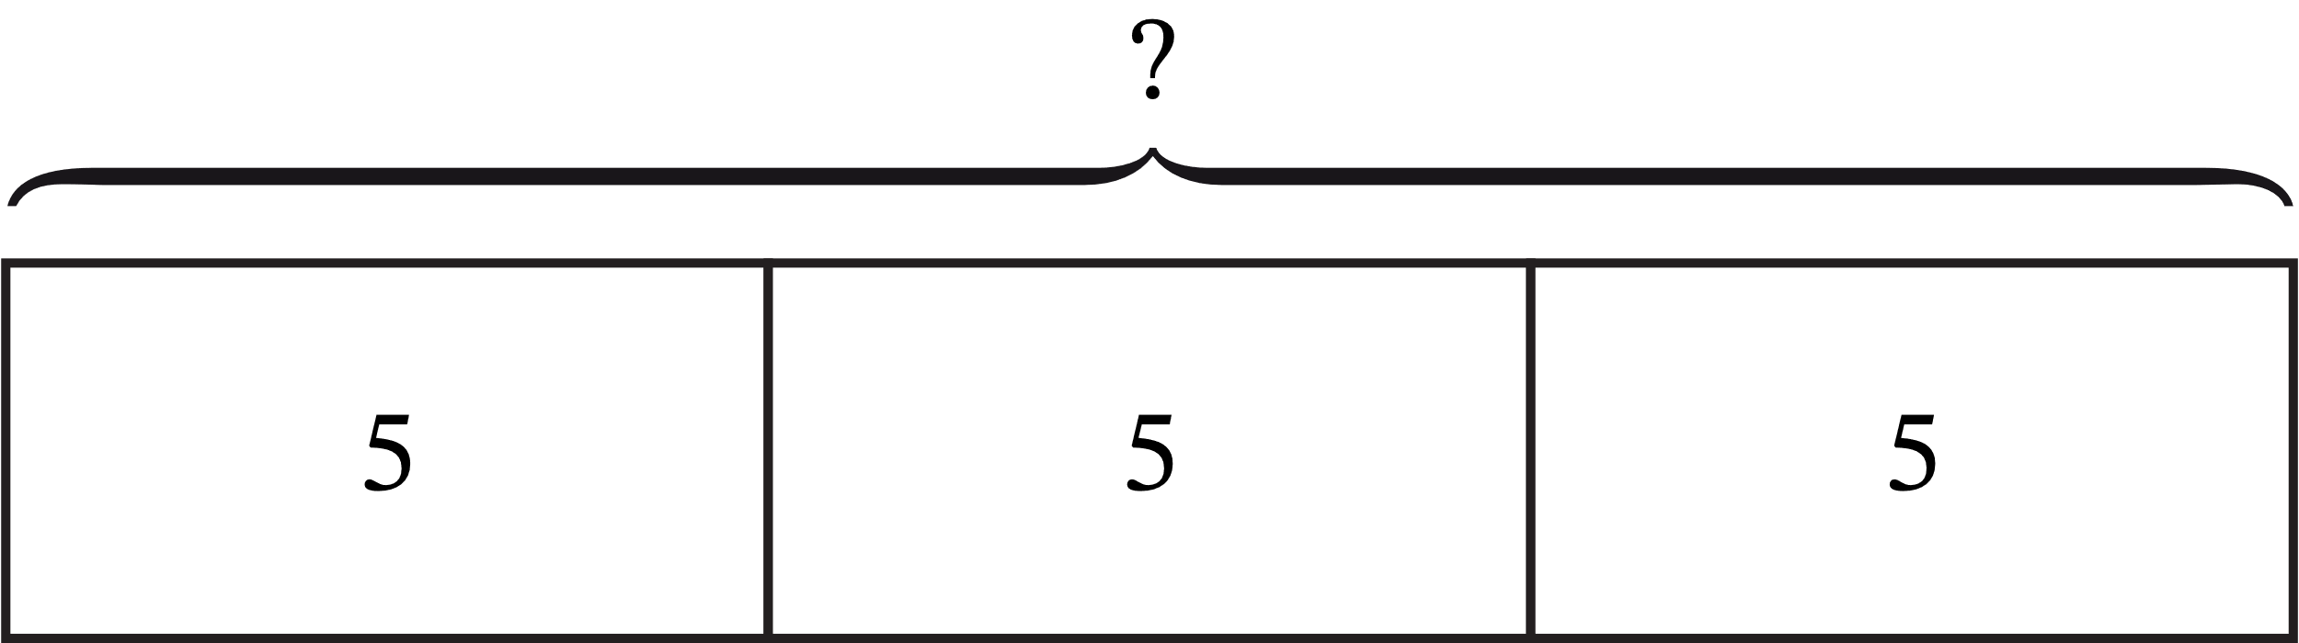


Fluidez
Intercambio con la pizarra blanca: Relacionar la suma repetida con la multiplicación (3 de 5)
La animación comienza aquí. Presione la barra de espacio para ver las respuestas.
La animación termina aquí.
Notes:
[Muestre el diagrama de cinta con 3 unidades de 5.]
Escriban una ecuación de suma repetida para representar el diagrama de cinta.
[Muestre la ecuación de suma].
Escriban una ecuación de multiplicación para representar el diagrama de cinta.
[Muestre la ecuación de multiplicación].

Slide 5
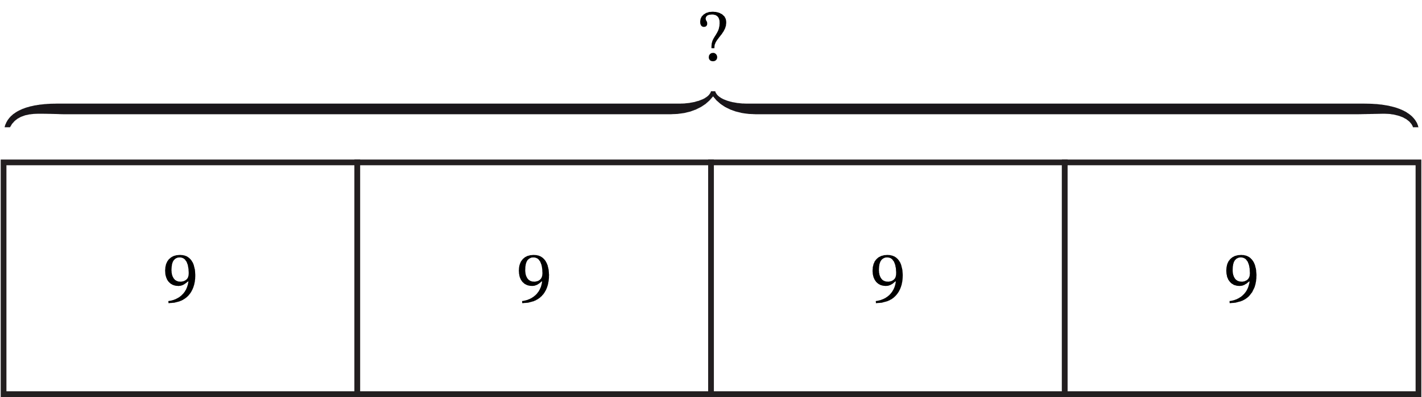

Fluidez
Intercambio con la pizarra blanca: Relacionar la suma repetida con la multiplicación (4 de 5)
La animación comienza aquí. Presione la barra de espacio para ver las respuestas.
La animación termina aquí.
Notes:
[Muestre el diagrama de cinta con 4 unidades de 9]
Escriban una ecuación de suma repetida para representar el diagrama de cinta.
[Muestre la ecuación de suma].
Escriban una ecuación de multiplicación para representar el diagrama de cinta.
[Muestre la ecuación de multiplicación].

Slide 6
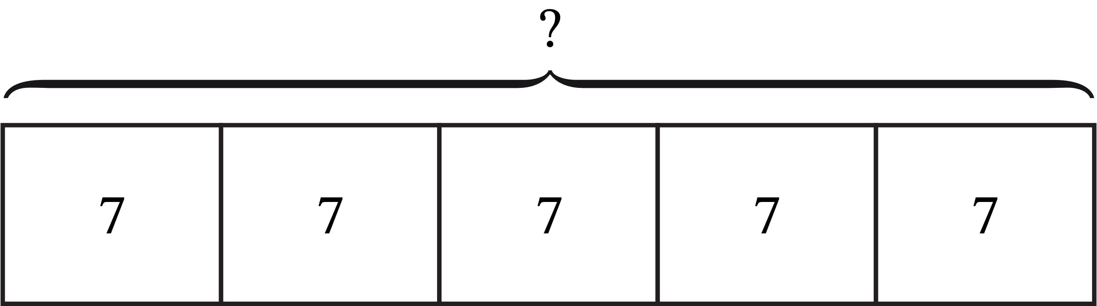

Fluidez
Intercambio con la pizarra blanca: Relacionar la suma repetida con la multiplicación (5 de 5)
La animación comienza aquí. Presione la barra de espacio para ver las respuestas.
La animación termina aquí.
Notes:
[Muestre el diagrama de cinta con 5 unidades de 7].
Escriban una ecuación de suma repetida para representar el diagrama de cinta.
[Muestre la ecuación de suma].
Escriban una ecuación de multiplicación para representar el diagrama de cinta.
[Muestre la ecuación de multiplicación].

Slide 7
Fluidez
Contar de un medio en un medio, de un cuarto en un cuarto y de un octavo en un octavo en la recta numérica
Parte 1 del video Contar de un medio en un medio, de un cuarto en un cuarto y de un octavo en un octavo en la recta numérica
Notes:
[Haga clic en el nombre del video en la diapositiva para acceder al video].
[Muestre la recta numérica].
Usen la recta numérica para contar hacia delante y hacia atrás de un medio en un medio hasta el 1. El primer número que dicen es 0. ¿Comenzamos?
[Muestre las fracciones en la recta numérica, una a la vez, mientras sus estudiantes cuentan].
[Repita el proceso con cuartos y octavos].

Slide 8
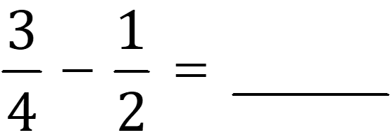
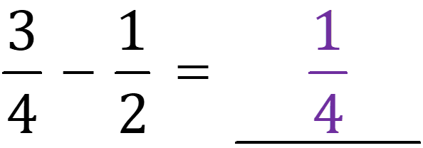
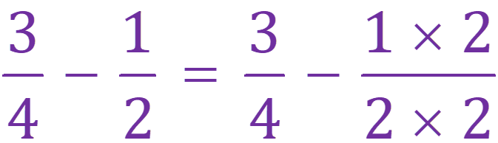
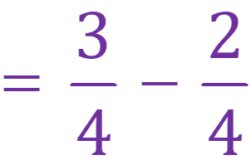
Fluidez
Intercambio con la pizarra blanca: Restar fracciones (1 de 4)
La animación comienza aquí. Presione la barra de espacio para ver las respuestas.
La animación termina aquí.
Notes:
[Cada vez que haga una pregunta, espere hasta que la mayor parte de la clase haya levantado la mano y, luego, dé la señal para que respondan].
Levanten la mano cuando sepan la respuesta a cada pregunta. Esperen mi señal para decir la respuesta.
[Muestre - = ______.]
Observen las unidades fraccionarias. ¿Hay unidades semejantes?
¿Están relacionadas las unidades?
¿Qué fracción puede expresarse con otro nombre para que las unidades fraccionarias, o denominadores, sean iguales?
Expresar con otro nombre para formar unidades semejantes y hallar la diferencia. Muestra tu método.
[Dé tiempo a sus estudiantes para que trabajen. Cuando la mayoría de la clase haya terminado, dé la señal para que muestren sus pizarras blancas. Ofrezca una retroalimentación específica en el momento. Si hay estudiantes que necesitan corregir su trabajo, valide brevemente sus correcciones después].
[Muestre el ejemplo de método y la diferencia].

Slide 9
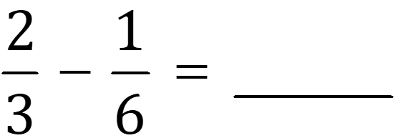
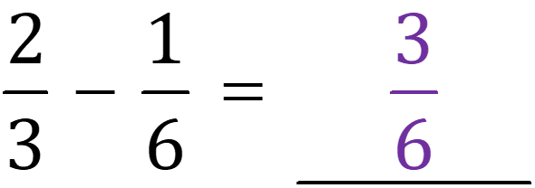
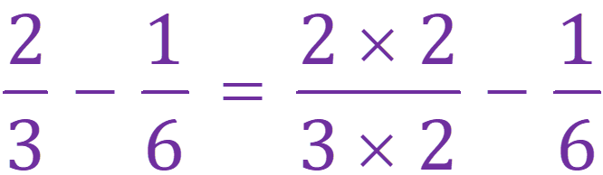
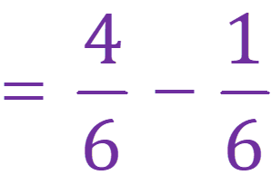
Fluidez
Intercambio con la pizarra blanca: Restar fracciones (2 de 4)
La animación comienza aquí. Presione la barra de espacio para ver las respuestas.
La animación termina aquí.
Notes:
[Muestre - = ______ .]
Observen las unidades fraccionarias. ¿Hay unidades semejantes?
¿Están relacionadas las unidades?
¿Qué fracción puede expresarse con otro nombre para que las unidades fraccionarias, o denominadores, sean iguales?
Expresar con otro nombre para formar unidades semejantes y hallar la diferencia. Muestra tu método.
[Dé tiempo a sus estudiantes para que trabajen. Cuando la mayoría de la clase haya terminado, dé la señal para que muestren sus pizarras blancas. Ofrezca una retroalimentación específica en el momento. Si hay estudiantes que necesitan corregir su trabajo, valide brevemente sus correcciones después].
[Muestre el ejemplo de método y la diferencia].

Slide 10
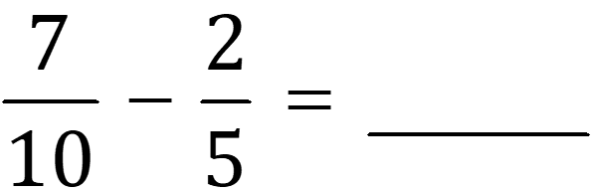
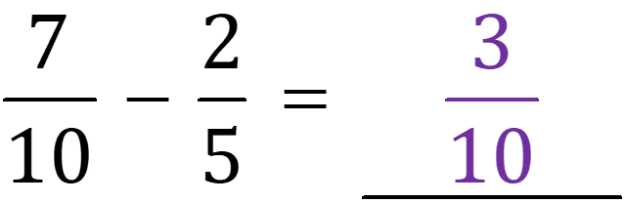
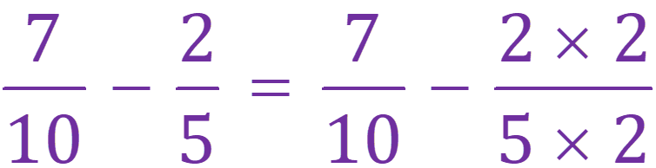
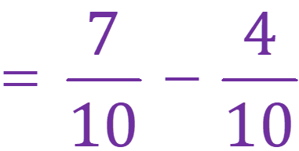
Fluidez
Intercambio con la pizarra blanca: Restar fracciones (3 de 4)
La animación comienza aquí. Presione la barra de espacio para ver las respuestas.
La animación termina aquí.
Notes:
[Muestre - = ______].
Observen las unidades fraccionarias. ¿Hay unidades semejantes?
¿Están relacionadas las unidades?
¿Qué fracción puede expresarse con otro nombre para que las unidades fraccionarias, o denominadores, sean iguales?
Expresar con otro nombre para formar unidades semejantes y hallar la diferencia. Muestra tu método.
[Dé tiempo a sus estudiantes para que trabajen. Cuando la mayoría de la clase haya terminado, dé la señal para que muestren sus pizarras blancas. Ofrezca una retroalimentación específica en el momento. Si hay estudiantes que necesitan corregir su trabajo, valide brevemente sus correcciones después].
[Muestre el ejemplo de método y la diferencia].

Slide 11
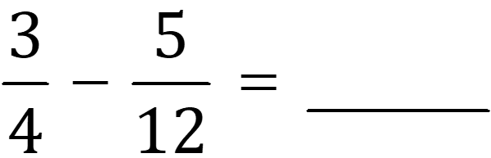
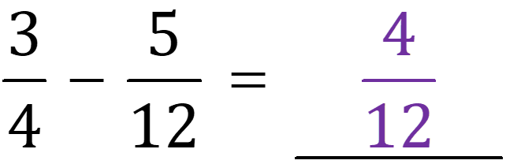
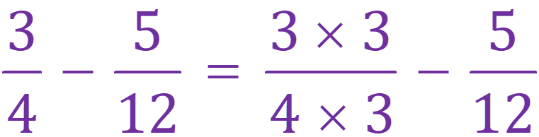
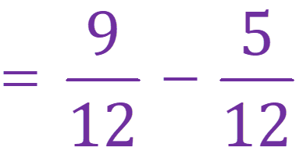
Fluidez
Intercambio con la pizarra blanca: Restar fracciones (4 de 4)
La animación comienza aquí. Presione la barra de espacio para ver las respuestas.
La animación termina aquí.
Notes:
[Muestre - = ______].
Observen las unidades fraccionarias. ¿Hay unidades semejantes?
¿Están relacionadas las unidades?
¿Qué fracción puede expresarse con otro nombre para que las unidades fraccionarias, o denominadores, sean iguales?
Expresar con otro nombre para formar unidades semejantes y hallar la diferencia. Muestra tu método.
[Dé tiempo a sus estudiantes para que trabajen. Cuando la mayoría de la clase haya terminado, dé la señal para que muestren sus pizarras blancas. Ofrezca una retroalimentación específica en el momento. Si hay estudiantes que necesitan corregir su trabajo, valide brevemente sus correcciones después].
[Muestre el ejemplo de método y la diferencia].

Slide 12
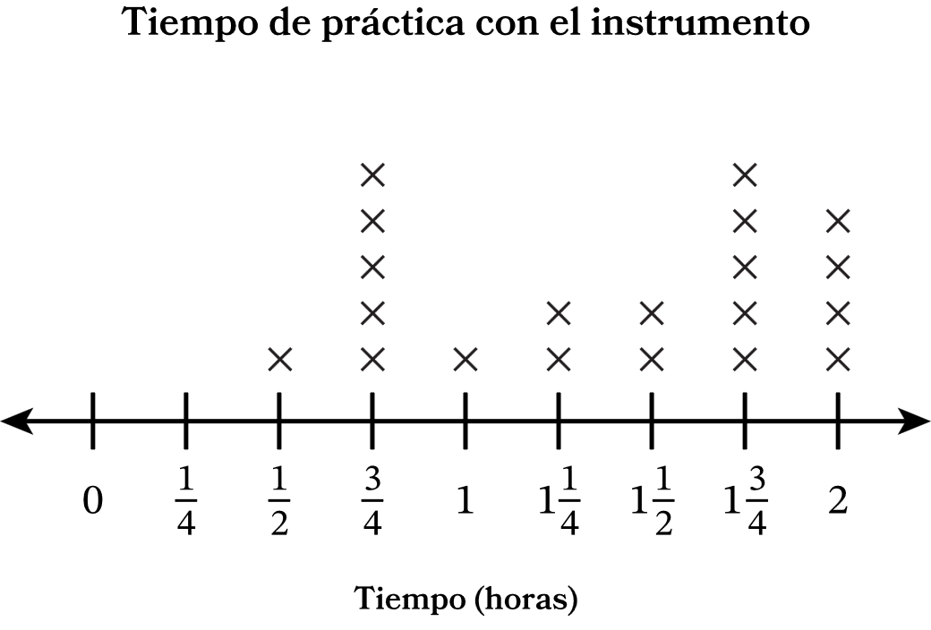

Presentar
(1 de 2)
Afirmación de Mara: La mayor parte de la clase dedica más de
practicando sus instrumentos.
Notes:
[Muestre la imagen del diagrama de puntos y la primera afirmación de Mara].
Mara afirma que la mayor parte de su clase de música practica sus instrumentos durante más de 1 hora cada día.
[Invite a la clase a usar la rutina Pensar-Trabajar en parejas-Compartir para analizar si la afirmación de Mara es verdadera según los datos que aparecen en el diagrama de puntos].
¿Cuál creen que fue el error que cometió Mara cuando interpretó los datos en el diagrama de puntos?
Si Mara incluye el número de estudiantes que dedican 1 hora practicando por día, ¿cómo podría reformular su afirmación para que sea verdadera?

Slide 13

Presentar
(2 de 2)
Afirmación de Mara:
El número de horas más frecuente que la clase dedica a practicar sus instrumentos es
horas.
Notes:
[Muestre la imagen del diagrama de puntos y la segunda afirmación de Mara].
Mara afirma que el número de horas más frecuente que la clase dedica a practicar sus instrumentos cada día es 1 hora. ¿Están de acuerdo? ¿Por qué?
[Presente el trabajo que van a hacer en el siguiente segmento para establecer una transición].
Hoy, resolveremos problemas usando los datos presentados en un diagrama de puntos.

Slide 14
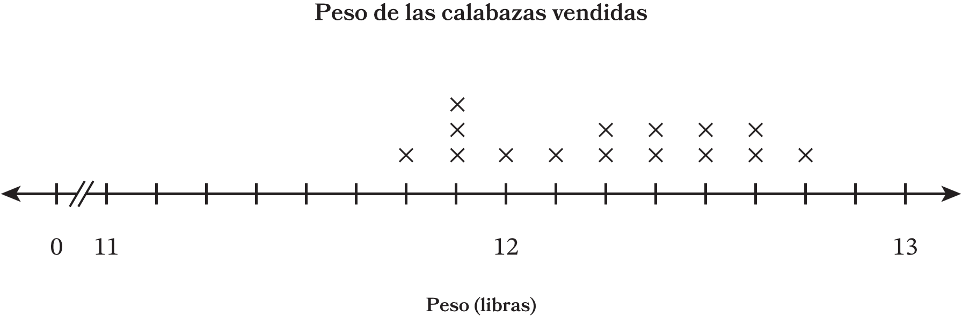
Aprender
Resolver problemas con medidas de números mixtos (1 de 5)
El Sr. Sharma pesa cada calabaza que vende en su granja. Registra los datos en un diagrama de puntos.
¿Cuántas calabazas vendió el Sr. Sharma?
¿Cuál es el peso de la calabaza más pesada?
¿Cuál es el peso más frecuente de las calabazas vendidas?
¿Cuál es el peso total de las dos calabazas más livianas?
Notes:
[Pida a sus estudiantes que vayan al problema 1 en sus libros. Lea el problema a coro con la clase. Luego, haga las siguientes preguntas].
¿Qué representa cada X en el diagrama de puntos?
¿Qué observan acerca de la recta numérica para el diagrama de puntos?
¿Qué longitud del intervalo, o unidad, está representada con las marcas entre los números enteros?
[Invite a la clase a trabajar en parejas usando números mixtos para rotular las marcas que quedaron sin rotular].
[Pida a las parejas que resuelvan los problemas 1(a) a (d)].
[Invite a dos o tres parejas de estudiantes a compartir sus respuestas a los problemas 1(a) a (d)].

Slide 15

Aprender
Resolver problemas con medidas de números mixtos (2 de 5)
¿Cuántas calabazas pesan al menos
libras?
Notes:
[Lea a coro el problema 1(e) con la clase].
¿Qué significa la frase al menos?
[Pida a sus estudiantes que hallen y registren la respuesta a la parte (e)].

Slide 16
Aprender
Resolver problemas con medidas de números mixtos (3 de 5)
Eddie compró las dos calabazas más pesadas. Jada compró la calabaza más liviana.
¿Cuál es la diferencia en peso entre la calabaza de Jada y el peso total de las calabazas de Eddie?
Notes:
[Lea el problema 1(f) a coro con la clase].
¿Cuál es el peso de las dos calabazas más pesadas?
¿Cuál es el peso de la calabaza más liviana?
[Invite a la clase a usar la rutina Pensar-Trabajar en parejas-Compartir para analizar cómo resolver el problema 1(f)].
[Dé a la clase 2 minutos para hallar la respuesta. Recorra el salón de clases mientras sus estudiantes trabajan y proporcione apoyo según sea necesario. Considere hacer preguntas como las siguientes:
¿Tienen todo listo para sumar?
¿Pueden formar unidades semejantes expresando un sumando con otro nombre?
¿Cuáles son algunos métodos que pueden usar para sumar números mixtos?
¿Tienen todo listo para restar?
¿Cuáles son algunos métodos que pueden usar para restar números mixtos?]

Slide 17
Aprender
Resolver problemas con medidas de números mixtos (4 de 5)
Julie compró dos calabazas que tienen un peso total de 25 libras. Según los datos del diagrama de puntos, ¿cuál podría ser el peso de cada una de las calabazas de Julie?
Notes:
[Pida a las parejas que lean el problema 1(g). Invite a la clase a usar la rutina Pensar-Trabajar en parejas-Compartir para analizar cómo podrían resolver el problema].
Dé a las parejas 2 minutos para hallar la solución.
¿Cuáles podrían ser los posibles pesos de las calabazas de Julie? ¿Por qué?
¿Podrían las calabazas de Julie pesar 12 libras y 12 libras? ¿Por qué?

Slide 18
Aprender
Resolver problemas con medidas de números mixtos (5 de 5)
Afirmación del Sr. Sharma: La mayoría de las calabazas que vendí pesan más de
libras.
Notes:
[Muestre la afirmación del Sr. Sharma].
El Sr. Sharma usa los datos de su diagrama de puntos para hacer una afirmación acerca de las calabazas que vendió. ¿Es verdadera la afirmación del Sr. Sharma? ¿Por qué?
¿Cómo podemos reescribir la afirmación del Sr. Sharma para que sea verdadera?
[Considere hacer las siguientes preguntas:
¿Es verdadera la afirmación de que la mayoría de las calabazas vendidas pesaban más de 12 libras? ¿Cómo lo saben?
¿Qué partes cuestionan de la afirmación del Sr. Sharma? ]

Slide 19















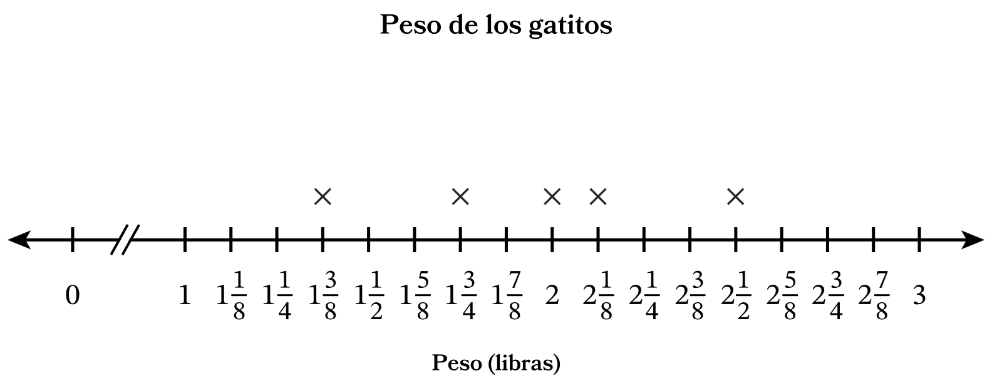
Aprender
Escribir y resolver problemas (1 de 6)
Una clínica veterinaria mide el peso de 10 gatitos. Los pesos se registran en la tabla.
Gatito | 1 | 2 | 3 | 4 | 5 | 6 | 7 | 8 | 9 | 10
Peso (libras) | 1 y 3 octavos | 2 y 1 medio | 1 y 3 cuartos | 2 y 1 octavo | 2 | 1 y 7 octavos | 2 y 1 medio | 1 y 5 octavos | 2 y 1 medio | 1 y 5 octavos
Usa los valores de datos de la tabla que no están tachados para completar el diagrama de puntos.
Notes:
[Pida a sus estudiantes que vayan a los problemas 2 a 4 Pida a la clase que forme grupos de tres. Luego, use el siguiente planteamiento para explicar cómo trabajarán en equipos para completar cada problema].
Para cada problema, hay tres tareas que deben completar y cada integrante debe turnarse para hacer una de las tres tareas. Integrante uno: completará el diagrama de puntos. Integrante dos: escribirá preguntas. Integrante tres: responderá las preguntas. Cuando se completen las tres tareas, cada integrante debe comprobar el trabajo del resto del grupo.
[Responda las preguntas que puedan tener acerca de cómo trabajarán en equipos; luego, use el siguiente planteamiento].
Luego de completar un problema y comprobar los trabajos, intercambien roles. Al final, habrán tenido la oportunidad de completar un diagrama de puntos, escribir preguntas y responderlas.
[Recorra el salón de clases mientras sus estudiantes trabajan y brinde apoyo, según sea necesario].
[Invite a la clase a que se reúna y converse en parejas acerca de qué tipo de preguntas pueden hacer sobre los datos dados en un diagrama de puntos].

Slide 20
Aprender
Escribir y resolver problemas (2 de 6)
Escribe tres preguntas que puedan responderse usando el diagrama de puntos.
Notes:
[Pida a sus estudiantes que vayan a los problemas 2 a 4. Pida a la clase que forme grupos de tres. Luego, use el siguiente planteamiento para explicar cómo trabajarán en equipos para completar cada problema].
Para cada problema, hay tres tareas que deben completar y cada integrante debe turnarse para hacer una de las tres tareas. Integrante uno: completará el diagrama de puntos. Integrante dos: escribirá preguntas. Integrante tres: responderá las preguntas. Cuando se completen las tres tareas, cada integrante debe comprobar el trabajo del resto del grupo.
[Responda las preguntas que puedan tener acerca de cómo trabajarán en equipos; luego, use el siguiente planteamiento].
Luego de completar un problema y comprobar los trabajos, intercambien roles. Al final, habrán tenido la oportunidad de completar un diagrama de puntos, escribir preguntas y responderlas.
[Recorra el salón de clases mientras sus estudiantes trabajan y brinde apoyo, según sea necesario].
[Invite a la clase a que se reúna y converse en parejas acerca de qué tipo de preguntas pueden hacer sobre los datos dados en un diagrama de puntos].

Slide 21












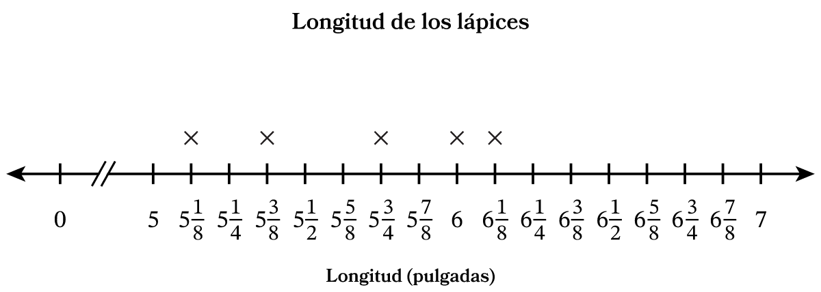
Aprender
Escribir y resolver problemas (3 de 6)
La clase de la maestra Chan mide la longitud de 10 lápices. Las longitudes se registran en la tabla.
Lápiz | 1 | 2 | 3 | 4 | 5 | 6 | 7 | 8 | 9 | 10
Longitud (pulgadas) | 5 y 3 octavos | 6 y 1 octavo | cinco y tres cuartos | cinco y un octavo | 6 | seis y siete octavos | seis y un medio | 6 y 3 octavos | cinco y un medio | cinco y cinco octavos
Usa los valores de datos de la tabla que no están tachados para completar el diagrama de puntos.
Notes:
[Pida a sus estudiantes que vayan a los problemas 2 a 4 Pida a la clase que forme grupos de tres. Luego, use el siguiente planteamiento para explicar cómo trabajarán en equipos para completar cada problema].
Para cada problema, hay tres tareas que deben completar y cada integrante debe turnarse para hacer una de las tres tareas. Integrante uno: completará el diagrama de puntos. Integrante dos: escribirá preguntas. Integrante tres: responderá las preguntas. Cuando se completen las tres tareas, cada integrante debe comprobar el trabajo del resto del grupo.
[Responda las preguntas que puedan tener acerca de cómo trabajarán en equipos; luego, use el siguiente planteamiento].
Luego de completar un problema y comprobar los trabajos, intercambien roles. Al final, habrán tenido la oportunidad de completar un diagrama de puntos, escribir preguntas y responderlas.
[Recorra el salón de clases mientras sus estudiantes trabajan y brinde apoyo, según sea necesario].
[Invite a la clase a que se reúna y converse en parejas acerca de qué tipo de preguntas pueden hacer sobre los datos dados en un diagrama de puntos].

Slide 22
Aprender
Escribir y resolver problemas (4 de 6)
Escribe tres preguntas que puedan responderse usando el diagrama de puntos.
Notes:
[Pida a sus estudiantes que vayan a los problemas 2 a 4. Pida a la clase que forme grupos de tres. Luego, use el siguiente planteamiento para explicar cómo trabajarán en equipos para completar cada problema].
Para cada problema, hay tres tareas que deben completar y cada integrante debe turnarse para hacer una de las tres tareas. Integrante uno: completará el diagrama de puntos. Integrante dos: escribirá preguntas. Integrante tres: responderá las preguntas. Cuando se completen las tres tareas, cada integrante debe comprobar el trabajo del resto del grupo.
[Responda las preguntas que puedan tener acerca de cómo trabajarán en equipos; luego, use el siguiente planteamiento].
Luego de completar un problema y comprobar los trabajos, intercambien roles. Al final, habrán tenido la oportunidad de completar un diagrama de puntos, escribir preguntas y responderlas.
[Recorra el salón de clases mientras sus estudiantes trabajan y brinde apoyo, según sea necesario].
[Invite a la clase a que se reúna y converse en parejas acerca de qué tipo de preguntas pueden hacer sobre los datos dados en un diagrama de puntos].

Slide 23







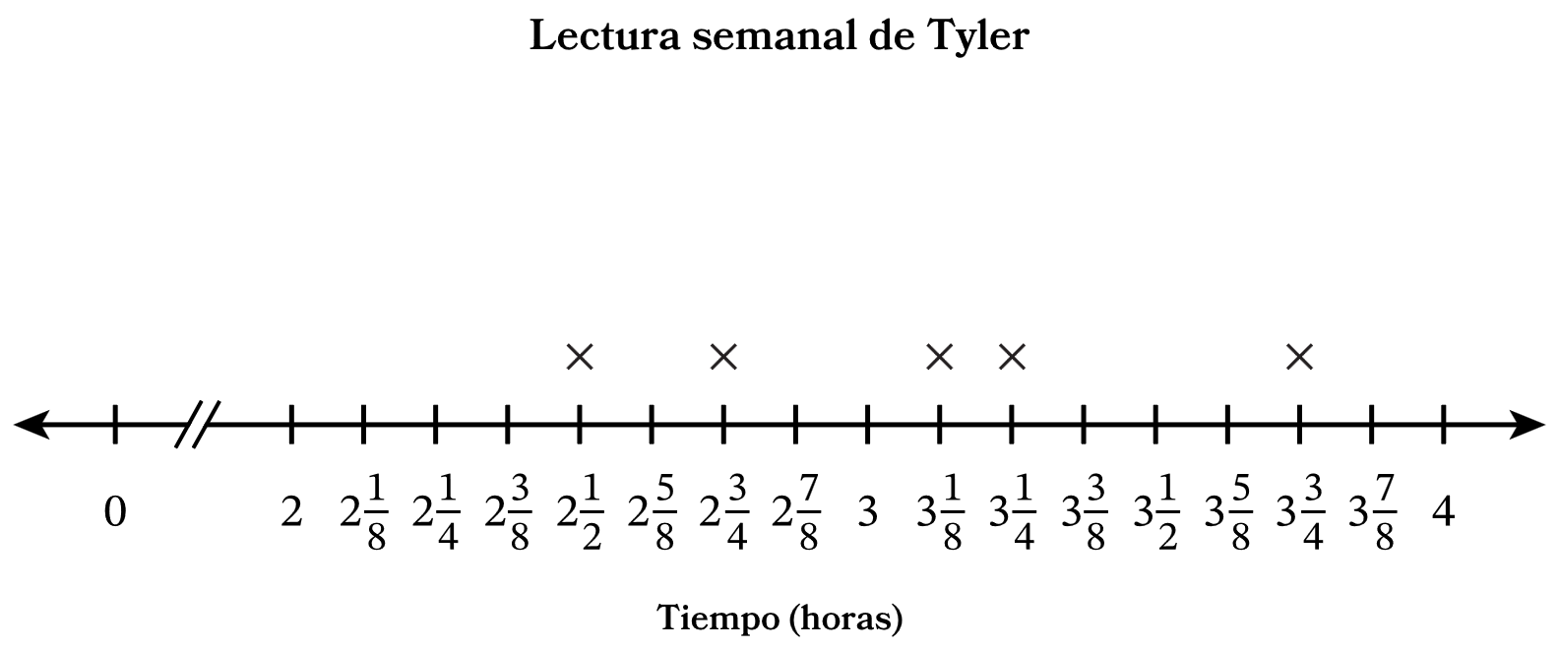
Aprender
Escribir y resolver problemas (5 de 6)
Tyler registra la cantidad de tiempo que lee cada semana durante 10 semanas. Los valores de datos se registran en la tabla.
Semana | 1 | 2 | 3 | 4 | 5 | 6 | 7 | 8 | 9 | 10
Tiempo (horas) | dos y tres cuartos | 2 y 1 medio | tres y tres cuartos | 3 y 1 octavo | 3 y 1 cuarto | 2 y 7 octavos | 2 y 1 medio | 2 y 1 medio | 2 y 1 medio | 3 y 1 octavo
Usa los valores de datos de la tabla que no están tachados para completar el diagrama de puntos.
Notes:
[Pida a sus estudiantes que vayan a los problemas 2 a 4 Pida a la clase que forme grupos de tres. Luego, use el siguiente planteamiento para explicar cómo trabajarán en equipos para completar cada problema].
Para cada problema, hay tres tareas que deben completar y cada integrante debe turnarse para hacer una de las tres tareas. Integrante uno: completará el diagrama de puntos. Integrante dos: escribirá preguntas. Integrante tres: responderá las preguntas. Cuando se completen las tres tareas, cada integrante debe comprobar el trabajo del resto del grupo.
[Responda las preguntas que puedan tener acerca de cómo trabajarán en equipos; luego, use el siguiente planteamiento].
Luego de completar un problema y comprobar los trabajos, intercambien roles. Al final, habrán tenido la oportunidad de completar un diagrama de puntos, escribir preguntas y responderlas.
[Recorra el salón de clases mientras sus estudiantes trabajan y brinde apoyo, según sea necesario].
[Invite a la clase a que se reúna y converse en parejas acerca de qué tipo de preguntas pueden hacer sobre los datos dados en un diagrama de puntos].

Slide 24
Aprender
Escribir y resolver problemas (6 de 6)
Escribe tres preguntas que puedan responderse usando el diagrama de puntos.
Notes:
[Pida a sus estudiantes que vayan a los problemas 2 a 4. Pida a la clase que forme grupos de tres. Luego, use el siguiente planteamiento para explicar cómo trabajarán en equipos para completar cada problema].
Para cada problema, hay tres tareas que deben completar y cada integrante debe turnarse para hacer una de las tres tareas. Integrante uno: completará el diagrama de puntos. Integrante dos: escribirá preguntas. Integrante tres: responderá las preguntas. Cuando se completen las tres tareas, cada integrante debe comprobar el trabajo del resto del grupo.
[Responda las preguntas que puedan tener acerca de cómo trabajarán en equipos; luego, use el siguiente planteamiento].
Luego de completar un problema y comprobar los trabajos, intercambien roles. Al final, habrán tenido la oportunidad de completar un diagrama de puntos, escribir preguntas y responderlas.
[Recorra el salón de clases mientras sus estudiantes trabajan y brinde apoyo, según sea necesario].
[Invite a la clase a que se reúna y converse en parejas acerca de qué tipo de preguntas pueden hacer sobre los datos dados en un diagrama de puntos].

Slide 25
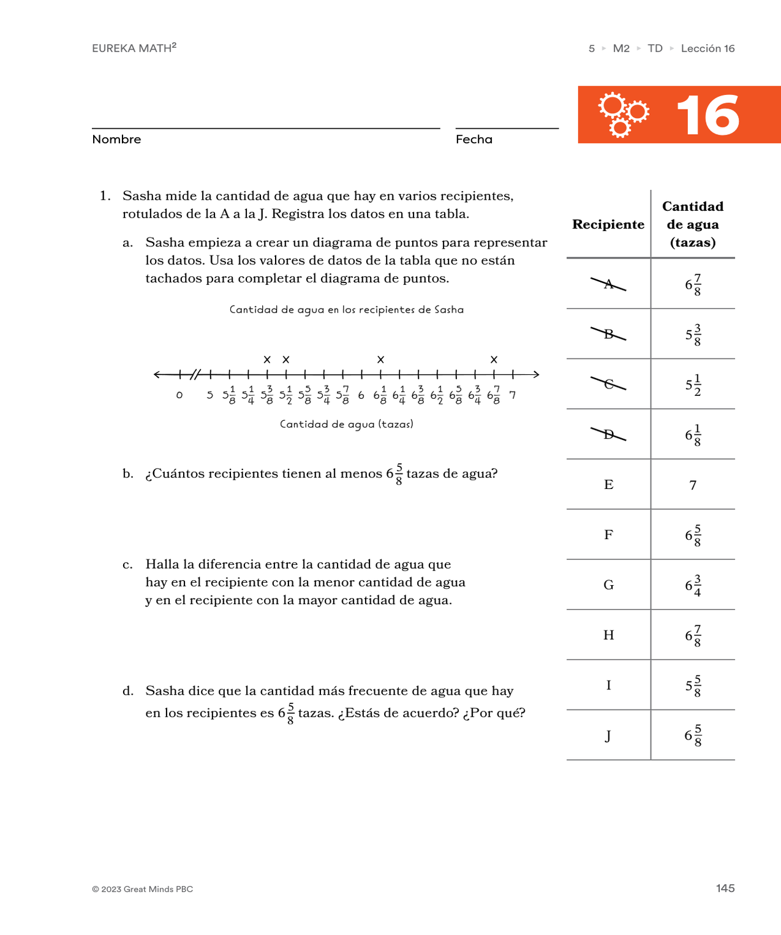
Aprender
Grupo de problemas (1 de 3)
Notes:
[Para mostrar una versión de tamaño completo de esta imagen, acceda al PDF en la plataforma digital].
[Diferencie el grupo de problemas seleccionando problemas que cada estudiante pueda terminar de forma independiente dentro del tiempo dado. Los problemas están organizados de simples a complejos].

Slide 26
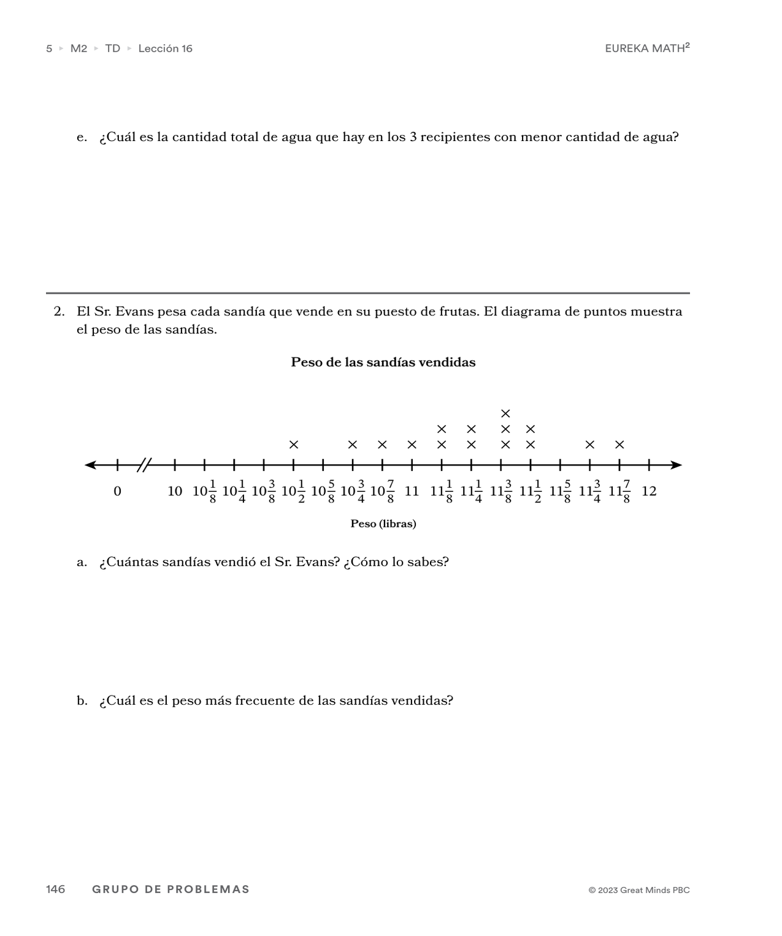
Aprender
Grupo de problemas (2 de 3)
Notes:
[Para mostrar una versión de tamaño completo de esta imagen, acceda al PDF en la plataforma digital].
[Diferencie el grupo de problemas seleccionando problemas que cada estudiante pueda terminar de forma independiente dentro del tiempo dado. Los problemas están organizados de simples a complejos].

Slide 27
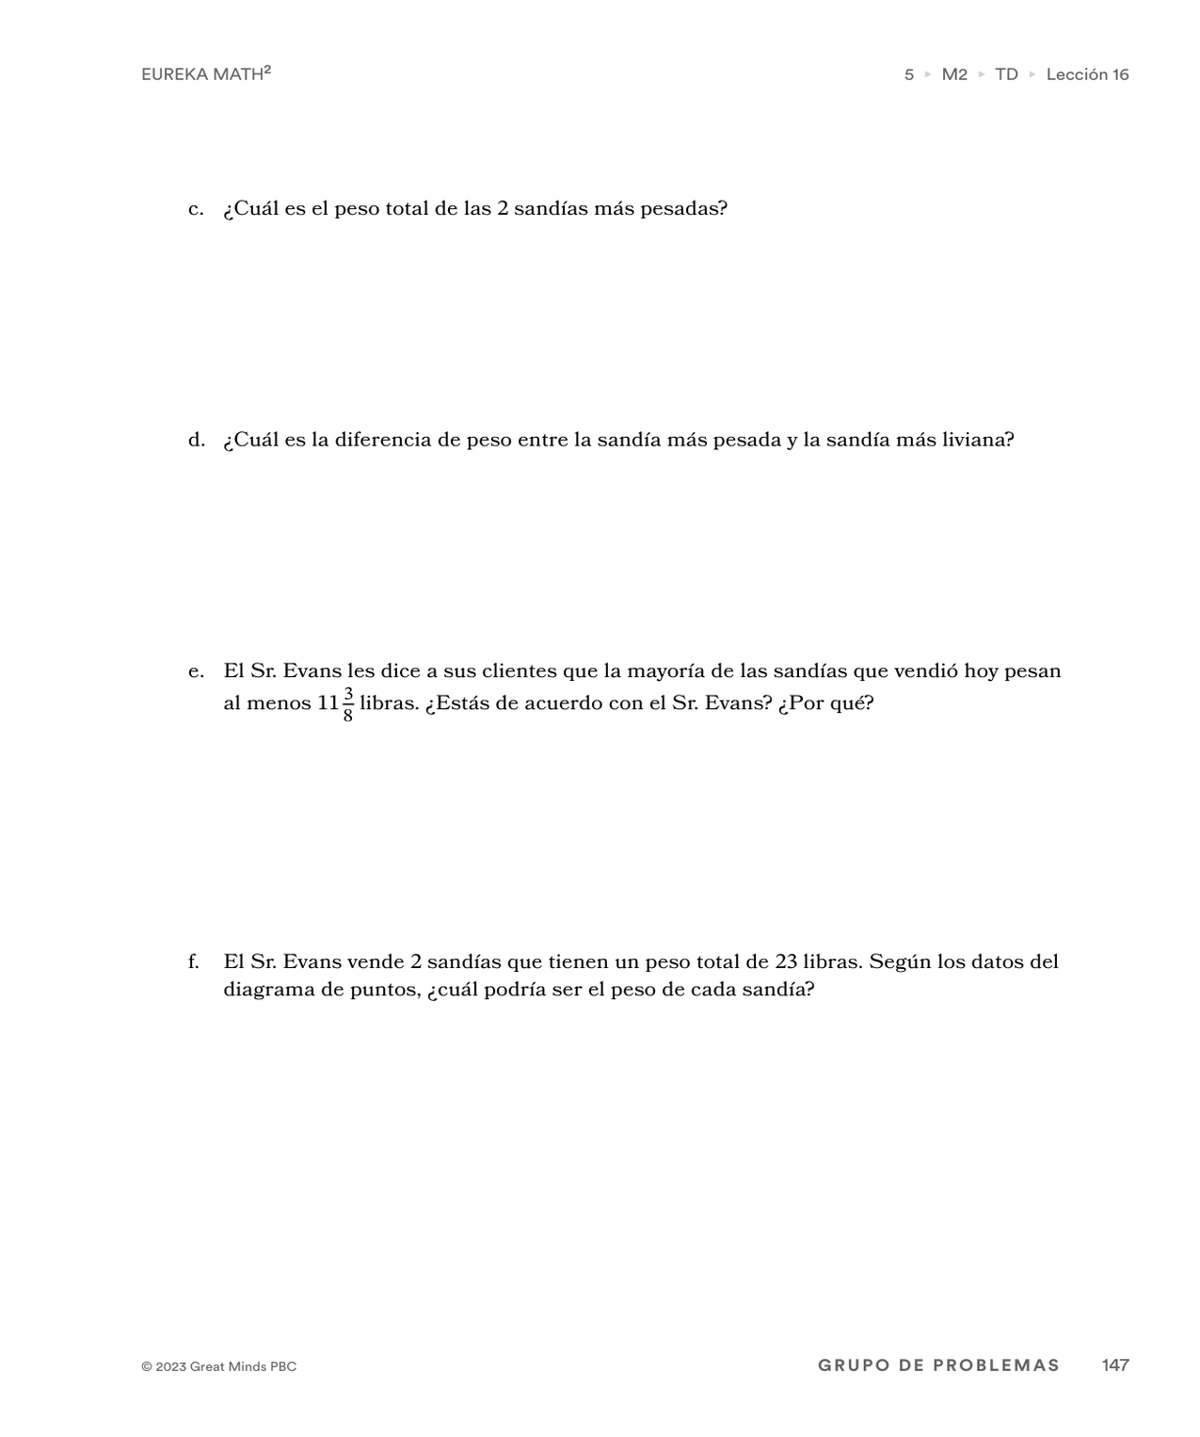
Aprender
Grupo de problemas (3 de 3)
Notes:
[Para mostrar una versión de tamaño completo de esta imagen, acceda al PDF en la plataforma digital].
[Diferencie el grupo de problemas seleccionando problemas que cada estudiante pueda terminar de forma independiente dentro del tiempo dado. Los problemas están organizados de simples a complejos].

Slide 28
Concluir
Reflexión final
¿Qué preguntas podemos responder usando los datos de un diagrama de puntos?
¿Es importante saber leer y comprender los datos que se presentan en un diagrama de puntos? ¿Por qué?
Notes:
[Guíe una conversación de toda la clase sobre resolver problemas verbales con datos de diagramas de puntos usando los siguientes planteamientos. Anime a sus estudiantes a reformular o complementar las respuestas de sus pares].

Slide 29
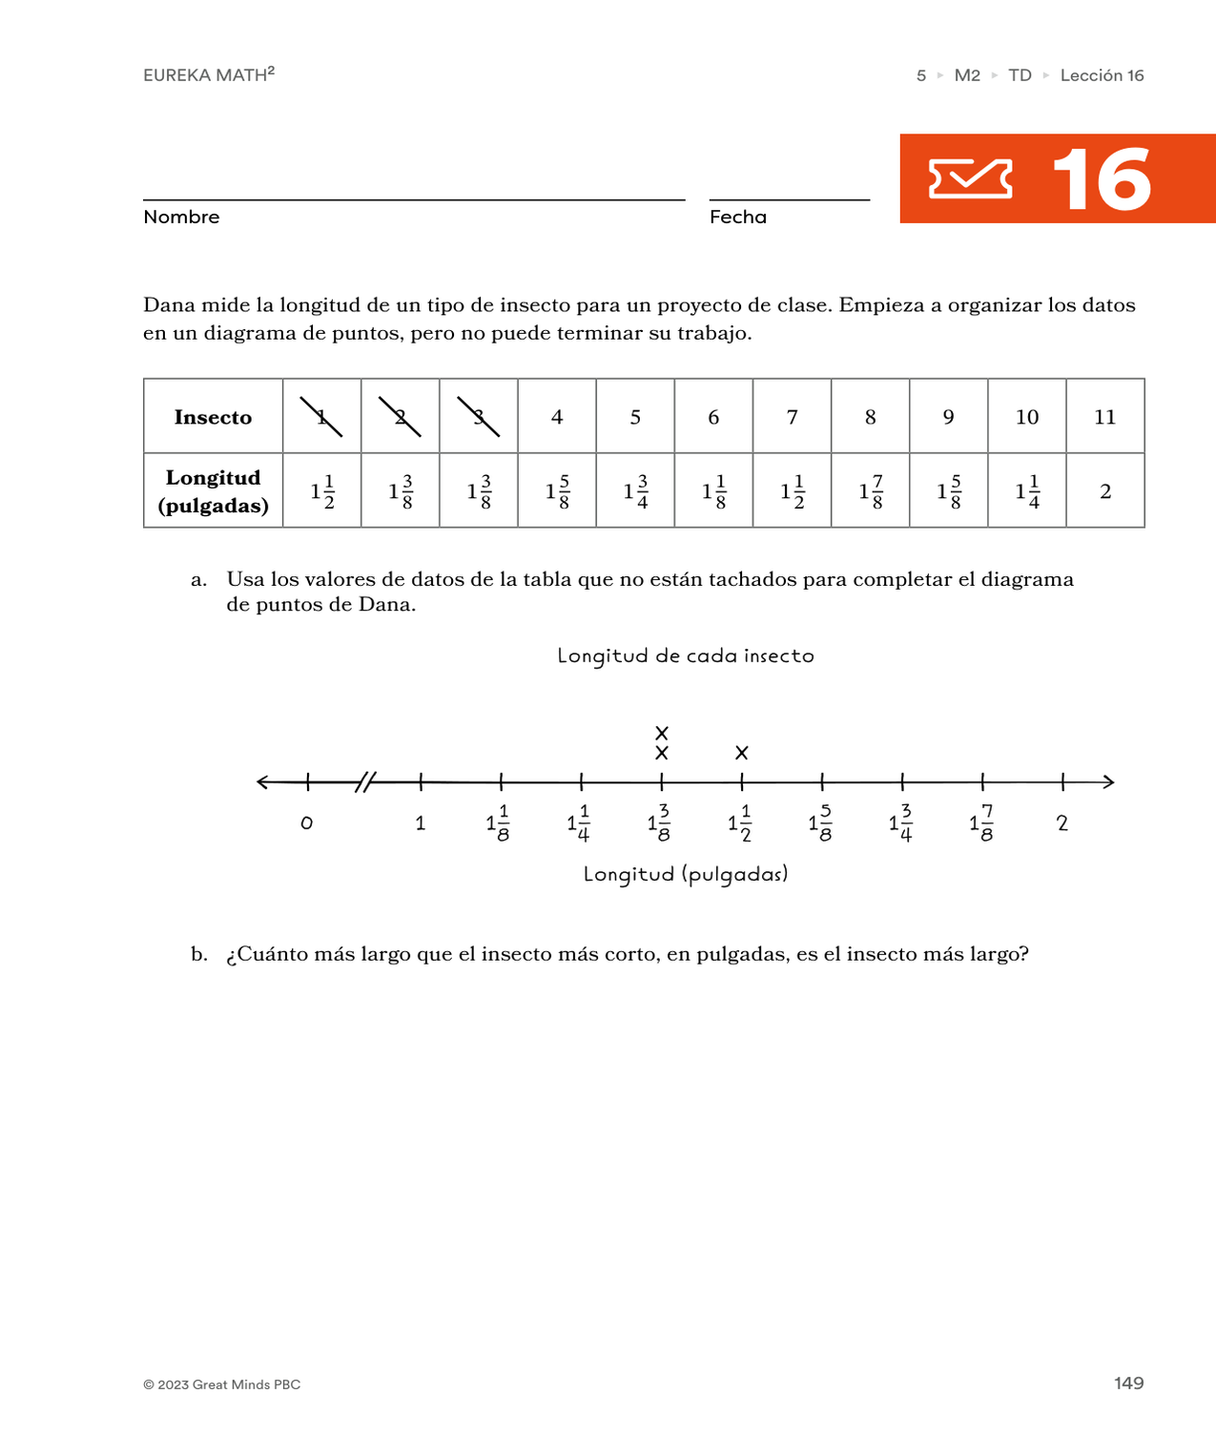
Concluir
Boleto de salida
Notes:
[Para mostrar una versión de tamaño completo de esta imagen, acceda al PDF en la plataforma digital].
[Proporcione hasta 5 minutos para que cada estudiante complete el Boleto de salida. Es posible recopilar datos formativos incluso si hay estudiantes que no completan todos los problemas].

